Slide 1
静 态 链 表
小组编号：A2
贡献比重%（待填写）
主讲人学号姓名：20121568 袁正
小组其他成员:
学号姓名：20123101 李昀哲
学号姓名：18120450 潘登烨
Email:
研讨日期： 2022 年 2 月 14 日

Slide 2
人 员 分 工
序号 姓名 | 分工 | 得分权重%
42 袁正 | PPT，主讲 | 40
77 李昀哲 | 代码定义及测试 | 40
6 潘登烨 | PPT制作 | 20

Slide 3
研 讨 题 目
自学教材相关内容，给出静态链表的定义、静态链表上的操作、及其与顺序表、链表相比的优缺点。
Notes:
如觉得题目有疑问或有误可与老师联系寻求解释或更正

Slide 4
目录
静态链表的定义
静态链表的操作
与顺序表相比
静态链表优缺点
与链表相比

Slide 5

静态链表定义
什么是静态链表？
用数组描述的链表叫做静态链表，这种描述方法叫做游标实现法
数组的每个元素由两个数据域组成，一个data(用于存放元素数据），一个next（游标，用于表示后继元素的下标）
由于他是利用数组定义的，在整个运算过程中存储空间的大小不会变化所以称为静态链表
为什么要使用静态链表？
C、C++语言有指针功能，为操作内存提供了 极大的遍历，而在早期的Basic、Fortran等没有指针故有人想出用数组代替指针描述单链表

Slide 6
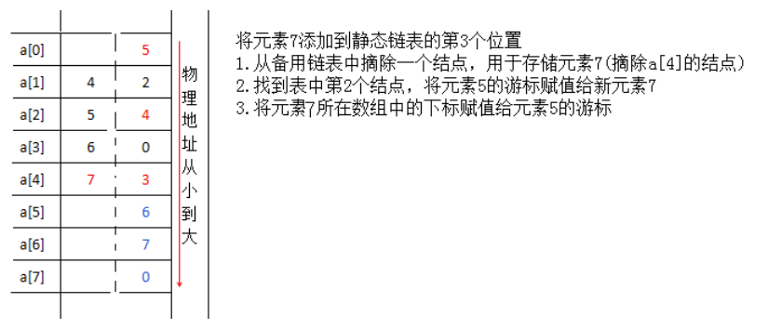
静态链表操作
增加元素
找到你添加位置前驱元素
将他的游标赋给当前元素
将前驱元素的游标改为当前元素的下标

Slide 7
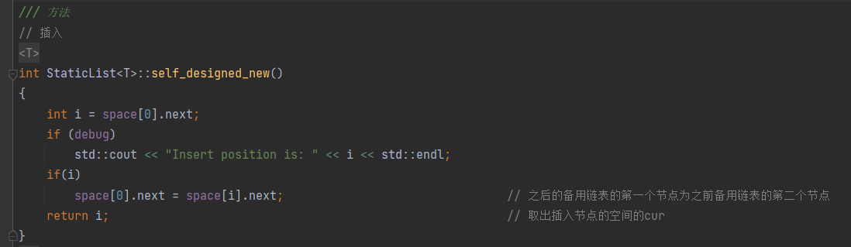
用于静态链表的
自定义new函数

Slide 8
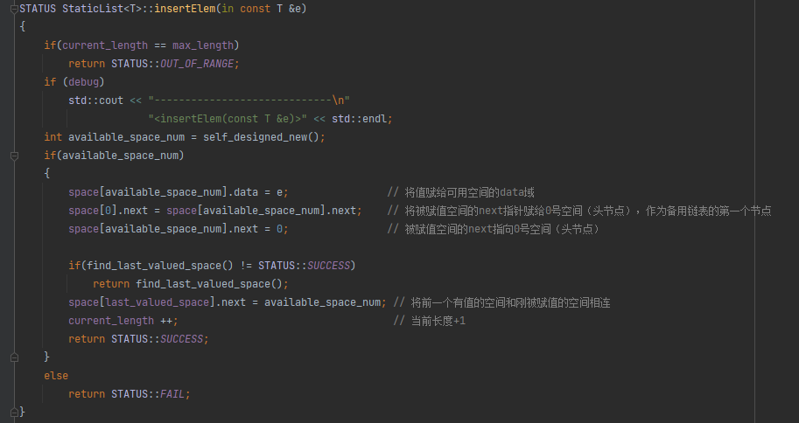
末尾插入

Slide 9
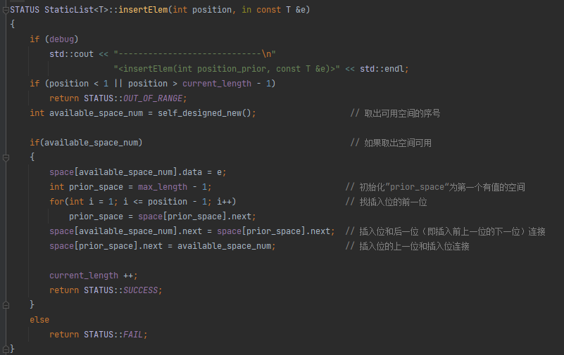
指定位置插入

Slide 10
静态链表操作
删除元素
类似增加元素
将所删除元素的游标赋给前驱元素的游标
释放所删除元素的空间

Slide 11
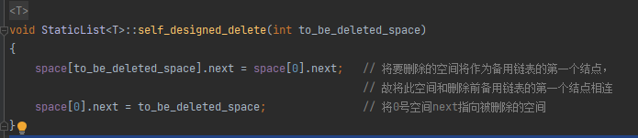
用于静态链表的
自定义delete函数

Slide 12
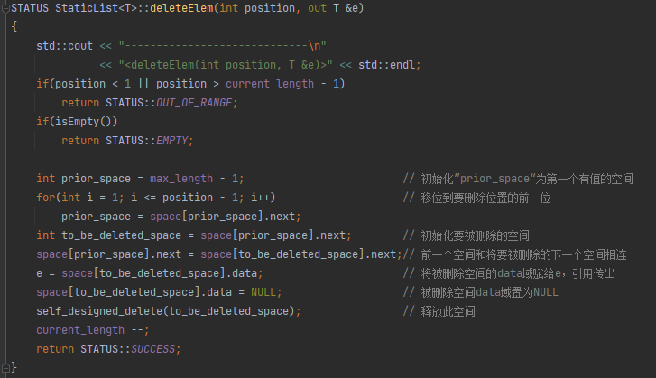
指定位置删除

Slide 13
静态链表操作
查找
依次遍历链表找到指定元素

Slide 14
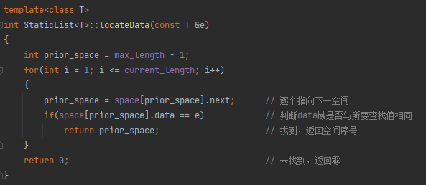
查找

Slide 15
静态链表优缺点
与顺序表相比
优点：优点在插入和删除操作时，只修改游标，不需要移动元素，从而克服了在顺序表中进行插入和删除操作需要移动大量元素的缺点
缺点：缺点没有解决连续存储分配带来的表长难以确定的问题，需要维护一个空闲链表，而且失去了顺序表随机存取的特性。
与链表相比
优点：不需要指针
缺点：链表长度不固定，可以任意增删，存储空间不连续，数据元素之间使用指针相连

Slide 16
总结
静态链表其实是为了给没有指针的高级语言设计的一种实现单链表能力的方法。尽管不一定会用得上，但这样的思考方式时非常巧妙的。应该理解其思想，以备不时之需。

Slide 17
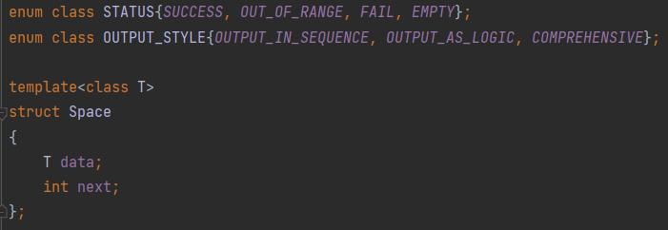
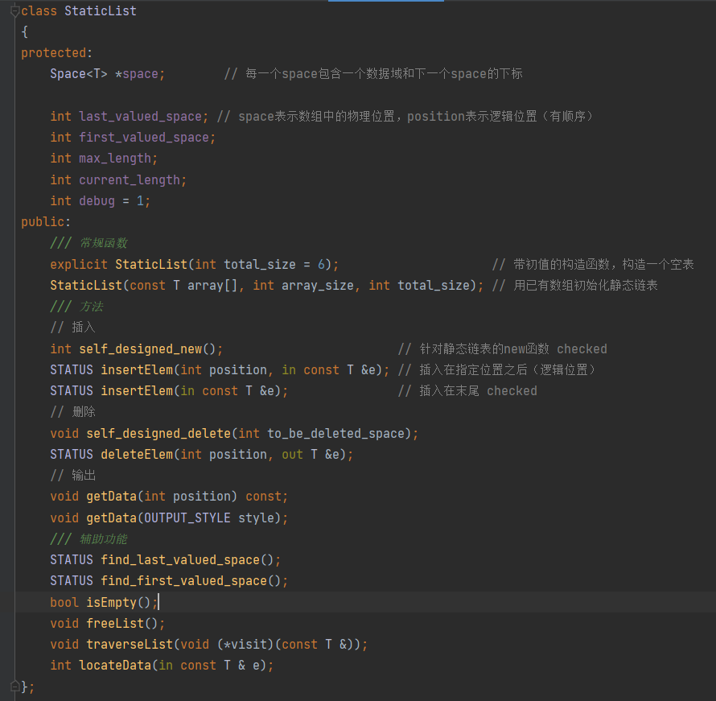
类的定义

Slide 18
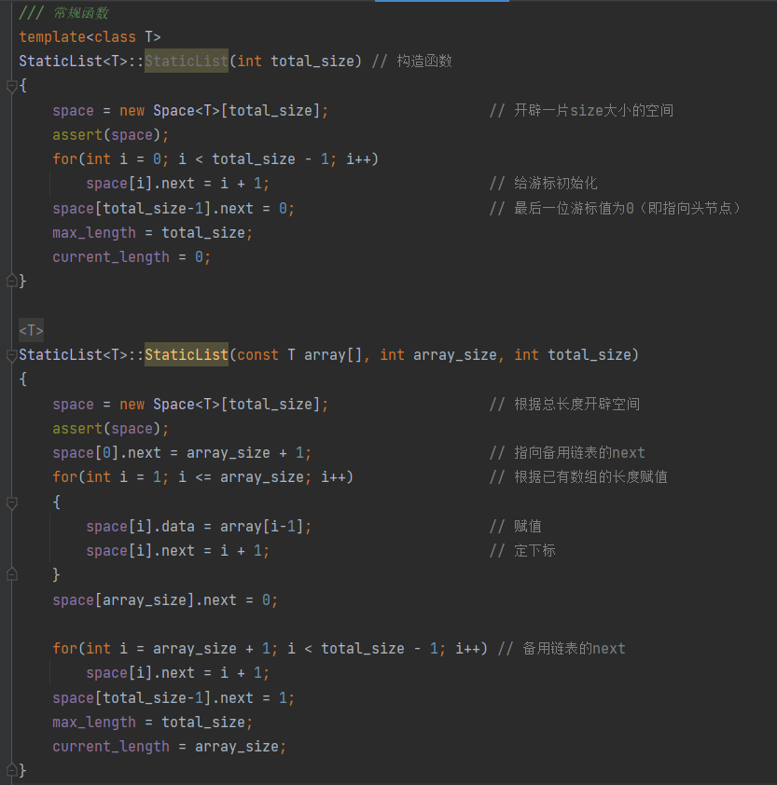
功能测试 构造函数

Slide 19
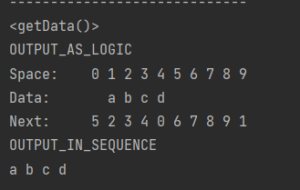
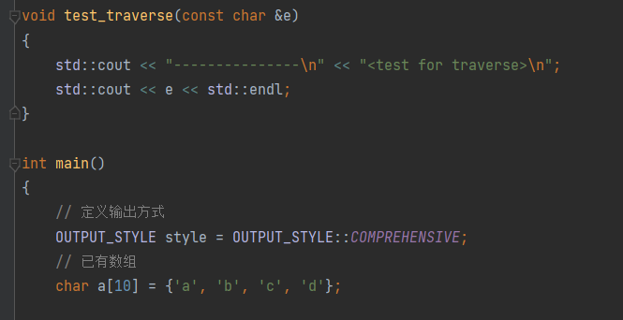
功能测试 构造函数

Slide 20
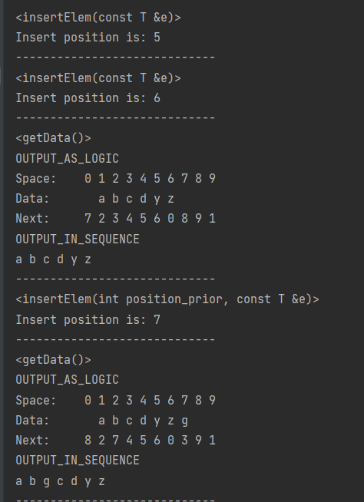
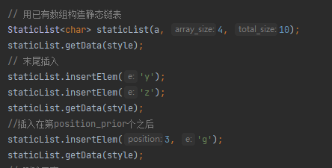
插入

Slide 21
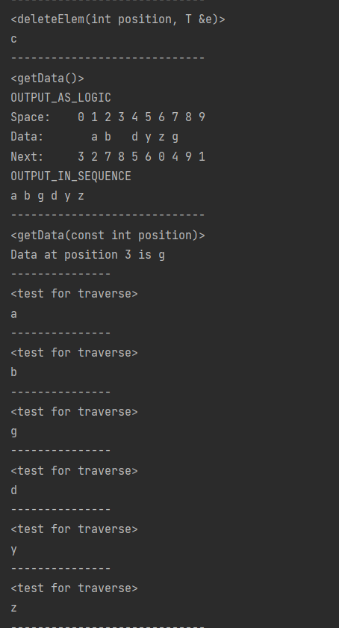
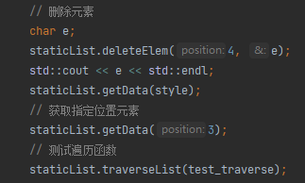
删除 获取指定位置元素 遍历

Slide 22
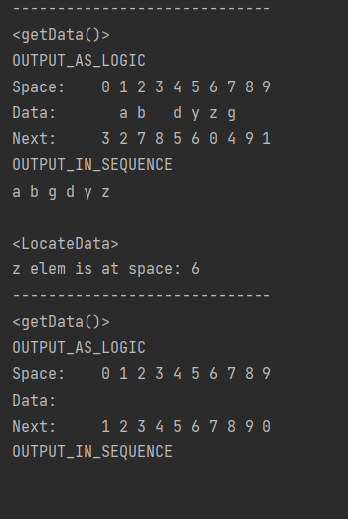
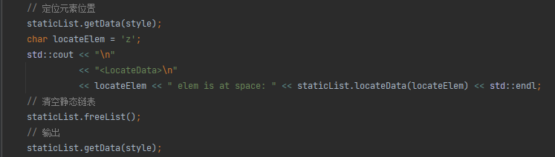
查找元素 清空链表

Slide 23
感谢观看！！

